Slide 1
Z małego Promienka na wielki Bajkał. Wyprawa wcale nie dziewicza
Syberyjska wyprawa Marka Żebrowskiego

Slide 2
Z małego Promienka na wielki Bajkał.
Wyprawa wcale nie dziewicza
Słabość do miejsc odludnych, nieskażonych cywilizacją wydaje się być cechą charakterystyczną podróżnika, który za chwilę, 1 marca, wyruszy z Promienka, w gminie Pobiedziska w kolejną podróż. Marek Żebrowski będzie zmagał się z zamarzniętym Jeziorem Bajkał.
Był już na Islandii. Przemierzył fińską, szwedzką i norweską Laponię. Przewędrował Jostedalsbreen najdłuższy lodowiec Europy. Rowerem jeździł po drogach i bezdrożach Kuby. Żeby wyliczyć miejsca i trasy, jakie przemierzył w kraju pewnie zabrakłoby tu miejsca.
– Wybieram takie podróże, gdzie nie wszystko można zaplanować. Do Norwegii czy na Islandię jeździłem, ponieważ tam trzeba było zminimalizować swoje potrzeby, być gotowym na nagłe zmiany pogody. Wędrując po lodowcu, jest się zdanym wyłącznie na siebie – mówi Marek Żebrowski z Promienka.
Dziewięć lat temu przemierzył już Bajkał z południa na północ. Tym razem skuty lodem zbiornik wody, liczący sobie, jak twierdzą naukowcy ponad 25 milionów, lat chce przejść w miejscu, gdzie jest ono najgłębsze.

Slide 3
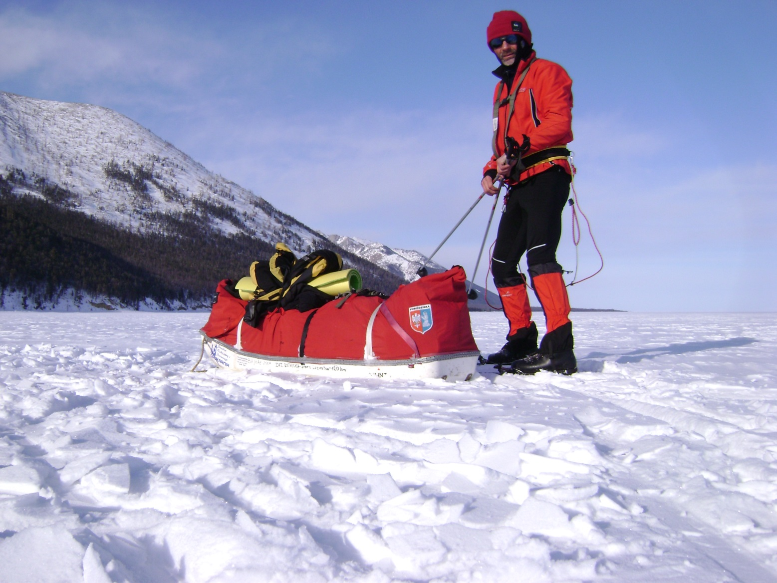
Tak wygląda śnieg
Marek Żebrowski u ujścia rzeki Buguldiejka.
- Ujście każdej rzeki jest inne. Im bliżej brzegu ty lepiej widać dno, chyba że opadł śnieg. Czasem wygląda to jak końcówka lawiniska – mówi podróżnik.

Slide 4
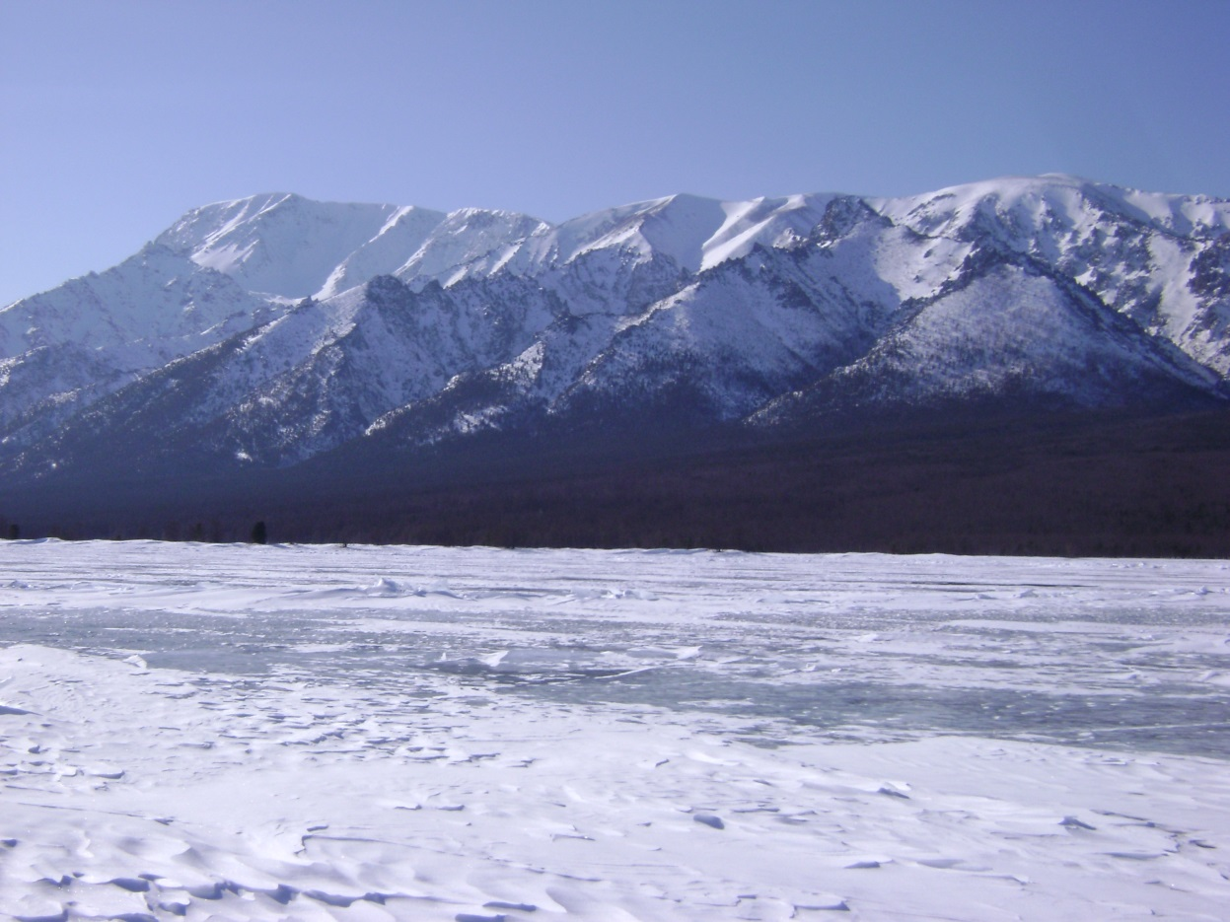
Z małego Promienka na wielki Bajkał.
Wyprawa wcale nie dziewicza
Bajkał, najgłębsze jezioro na świecie, jest też największym zbiornikiem wody słodkiej. Zawiera 1/5 światowych jej zasobów (23km³). Zajmuje obszar równy Belgii (ok. 31 500 km²). Ma 639 kilometrów długości oraz prawie 80 km szerokości.
Rosyjska legenda mówi, że gdy Bóg leciał nad Syberią, jego ręce zmarzły i wypuścił wszystkie skarby, które trzymał. Najbardziej drogocennym klejnotem spośród nich był Bajkał.

Slide 5
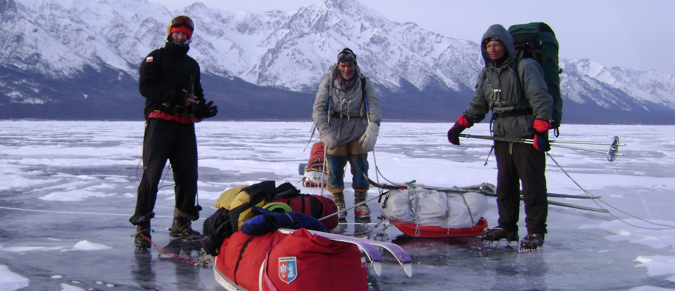
Pustkowia przyciągają
Innych wędrowców spotyka się na Bajkale niezbyt często.
Spotkałem jak widać na zdjęciu Rosjan, a także Belga – mówi Marek Żebrowski. Co kilka dni na jeziorze można spotkać rybaków. To są bardzo gościnni ludzie. Są też ciekawi świata. Dopytują skąd jest. Częstują omulem. To ryba z rodziny łososiowatych. Je się ją soloną na surowo, albo pieczoną lub gotowaną. Jest naprawdę smaczna.

Slide 6
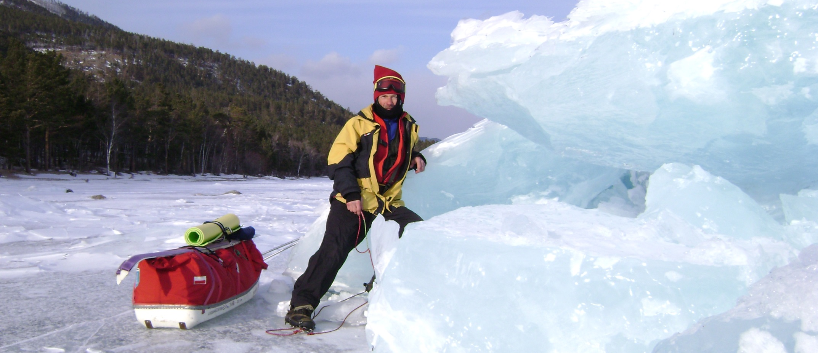
Lodowe góry, czyli torosy
Torosy to swego rodzaju góry lodowe. Mogą mieć do 3 metrów wysokości.
- Co roku są w innych miejscach, trzeba niekiedy nadkładać sporo drogi, by je ominąć, ale zwykle wychodzi to na dobre. Będąc na Bajkale widziałem takie góry już w odległości 200- 300 metrów od brzegu. Powstają, gdy lód napiera na brzeg. Kry wypiętrzają się, gdy Bajkał zaczyna zamarzać – wyjaśnia Marek Żebrowski.

Slide 7
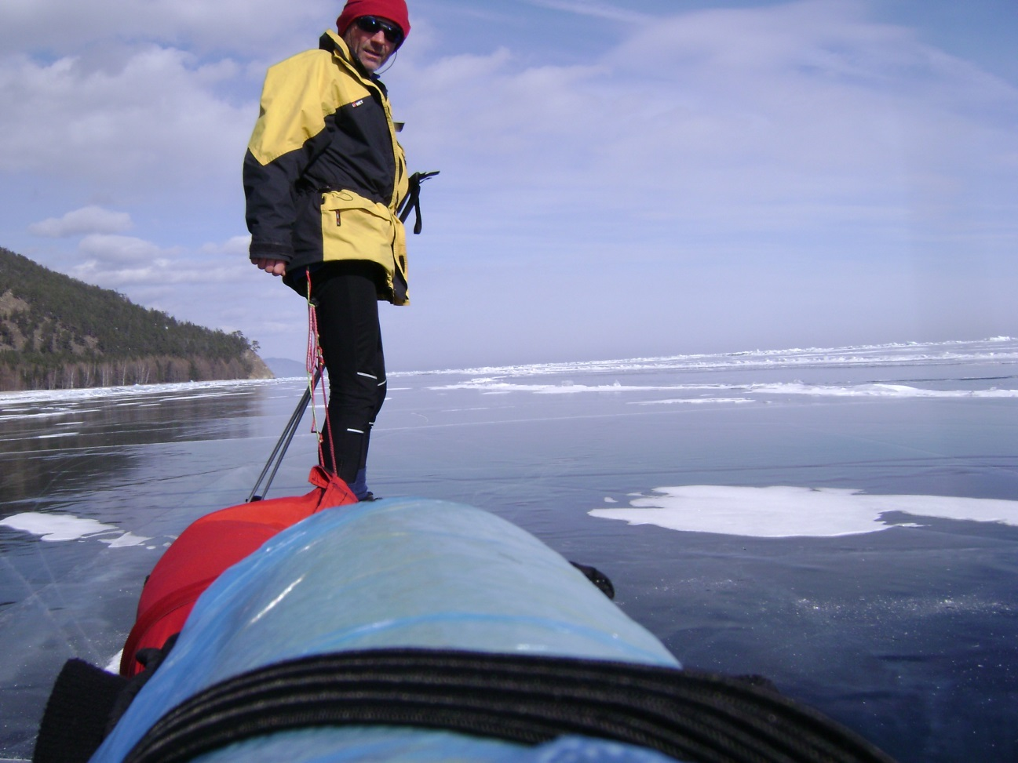
Największa ślizgawka świata
– Tam, gdzie wiem, że jest długi odcinek lodu zakładam raki – opowiada Marek Żebrowski.

Slide 8
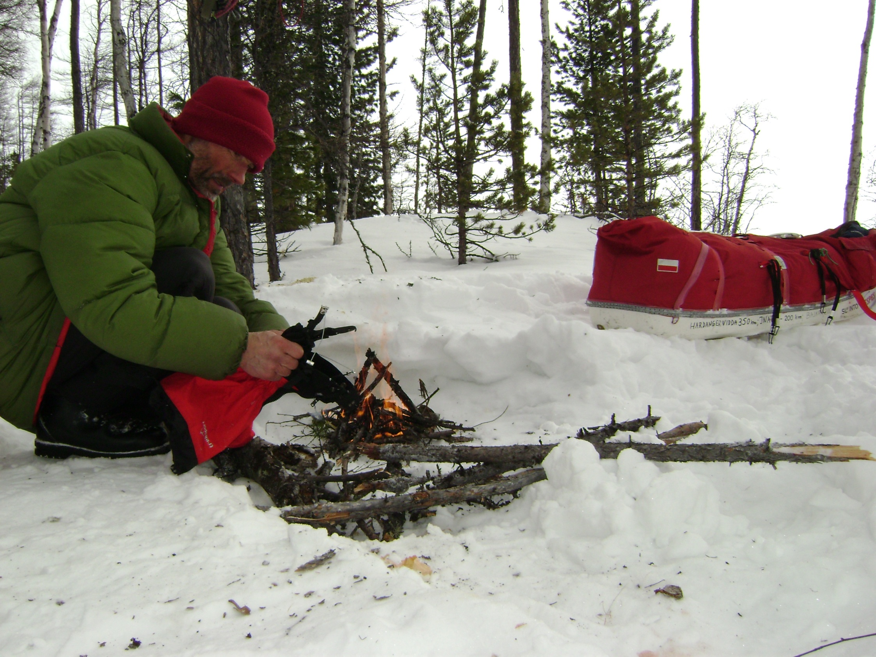
Dzień podróżnika
W czasie syberyjskiej eskapady dzień zaczyna się już o godzinie 5. Słońce jednak wstaje około godz. 8.
– Pierwsze trzy godziny poświęcam na przygotowanie śniadania i ciepłego posiłku, który będzie obiadem. Termos z ugotowaną zupą zawijam w zapasową odzież i chowam na sankach. Marsz zaczynam około godz. 8. Obiad jem zwykle około godz. 14 – opowiada podróżnik. Dzień w marcu wydłuża się aż o godzinę. I trwa na początku do 18:30, a na końcu marca do 19:30.

Slide 9
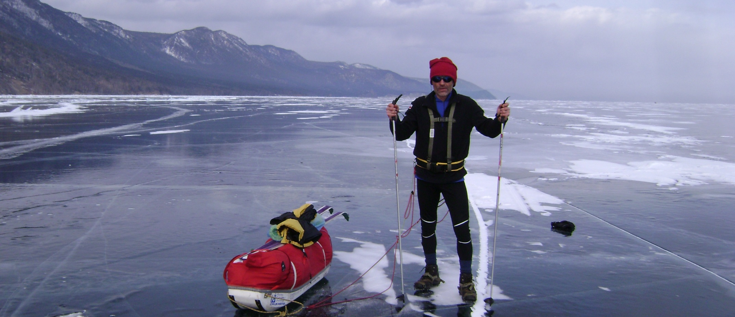
Zostać na lodzie
W trakcie poprzednich wypraw Marek starał się nocować na skraju tajgi.
– Tym razem na lodzie, na jeziorze, z dala od lądu spędzę w sumie pięć biwaków – mówi Marek Żebrowski.
Jak będzie w czasie wyprawy, która zacznie się 1 marca, przekonamy się po powrocie podróżnika z dalekiej Syberii.

